Slide 1
Analysis Risk Area Noise Pollution Introduction

Slide 2
Effects of noise pollution
อันตรายต่อระบบการได้ยิน การได้ฟังเสียงที่ดังเป็นเวลานานๆ ส่งผลทำลายเซลล์ประสาทของหู
ด้านสังคม กระทบต่อการสร้างมนุษย์สัมพันธ์ที่ดี ทำให้ขาดความสงบ
ด้านเศรษฐกิจ มีผลผลิตต่ำเนื่องจากประสิทธิภาพการทำงานลดลง เสียค่าใช้จ่ายในการควบคุมเสียง
ด้านสิ่งแวดล้อม เสียงดังมีผลต่อการดำรงชีวิตของสัตว์ เช่น ทำให้สัตว์ตกใจและอพยพหนี

Slide 3
Prevention and correction
ติดตั้งอุปกรณ์ป้องกันเสียงตามพื้นที่เสี่ยง
ปรับปรุงรั้วบ้านหรือเลือกวัสดุป้องกันเสียงที่จะมาสร้างบ้าน
สนับสนุนงานวิจัยเกี่ยวกับการป้องกัน ควบคุมและแก้ไขภาวะมลพิษทางเสียง
รณรงค์และประชาสัมพันธ์ให้ประชาชนรู้ถึงอันตรายจากภาวะมลพิษทางเสียง และร่วมมือกันป้องกันมิให้เกิดมลพิษทางเสียง
หลีกเลี่ยงการอยู่ในแหล่งที่เสียงดังเป็นเวลานานๆ แต่หากถ้าจำเป็นต้องอยู่หรือต้องทำงานที่เกี่ยวข้องกับเสียงดังมากๆ ควรใช้อุปกรณ์ป้องกันหู เช่นที่ครอบหู ที่อุดหู เพื่อลดอันตรายจากความดังของเสียง

Slide 4
Objectives
1. To visualize noise pollution level
2. To analyze noise pollution risk points using GIS techniques
ประโยชน์
1. ทำให้ทราบถึงปัญหามลพิษทางเสียงอย่างชัดเจน
2. ทำให้ทราบแหล่งที่ก่อให้เกิดปัญหามลพิษทางเสียง
3. สามารถหาแนวทางป้องกันแก้ไขปัญหามลพิษทางเสียง

Slide 5
ขอบเขตการศึกษา

Slide 6
Tools and data
1. Tools
1.1 PostGIS, SQLyog Community
1.2 GIS software : QuantumGIS (QGIS)
2. Data
2.1 date and time (timestamp)
2.2 latitude and longitude
2.3 noise level (mcp_value)
2.4 speed (spd)

Slide 7
method

Slide 8
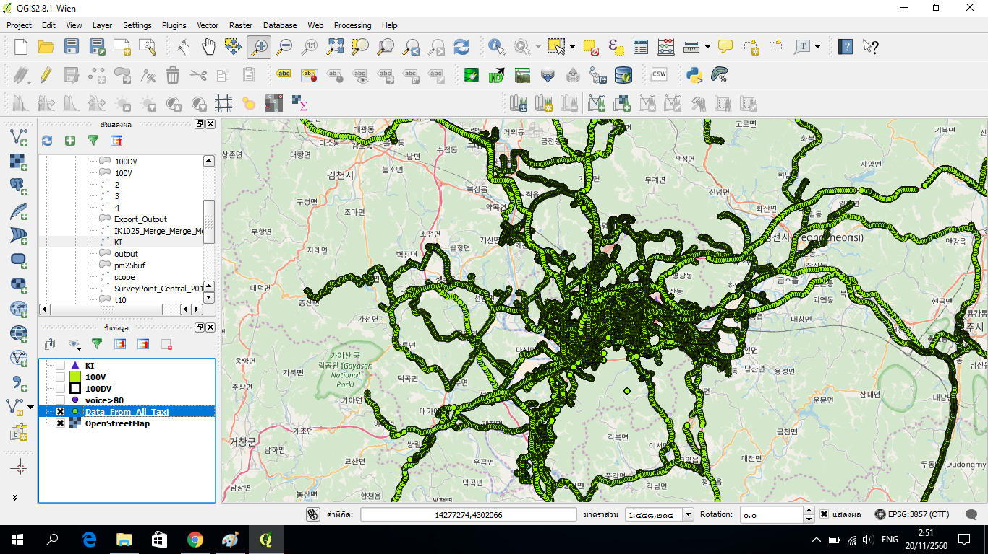
ผลการศึกษา

Slide 9
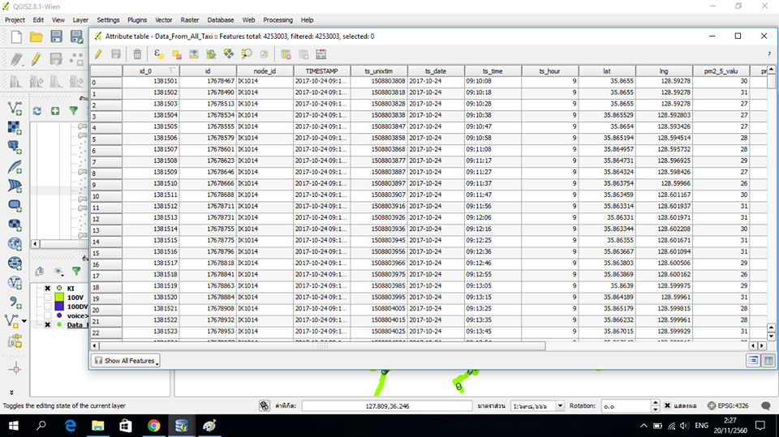

Slide 10
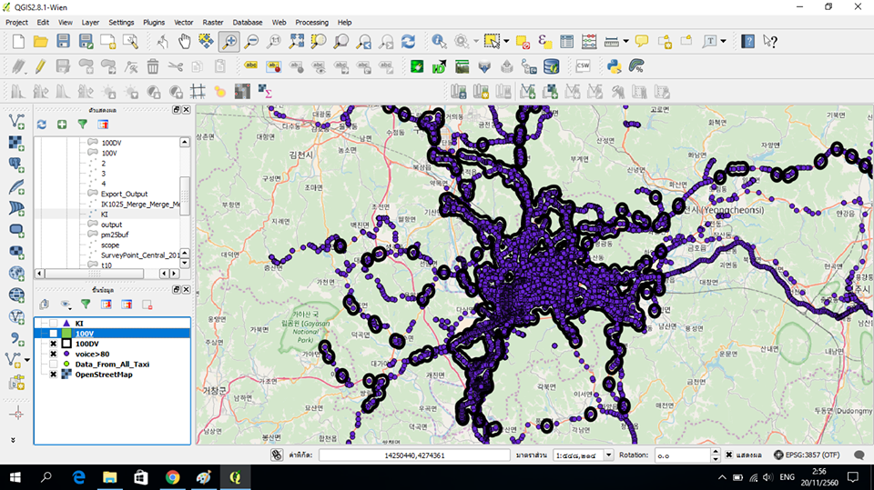
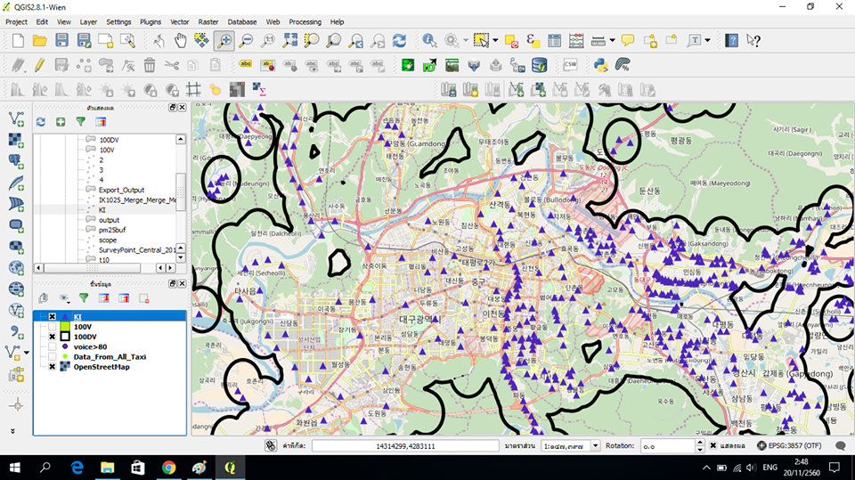

Slide 11
กราฟ

Slide 12
แนวทางศึกษาต่อ

